Slide 1
Kloklezen: een complexe vaardigheid
Stand van zaken

Slide 2
Overzicht
Theoretisch kader
Kloklezen binnen wiskunde?
Studie 1: onderliggende cognitieve vaardigheden
Studie 2: impact van rekenmoeilijkheden
Kloklezen in het curriculum
Situering
Studie 3: Vergelijking China
Vervolg: vragen bij verwerking kwalitatieve data

Slide 3
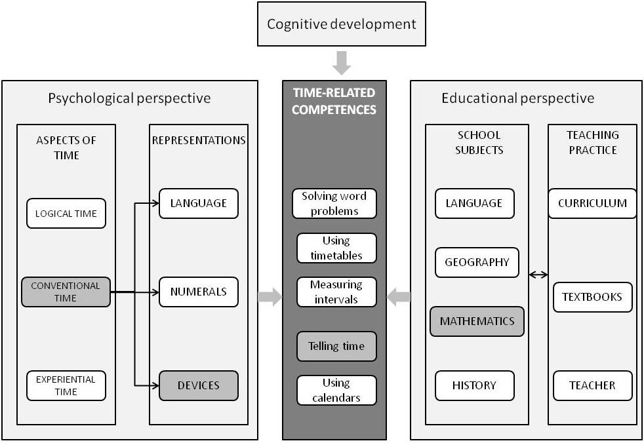
Theoretisch kader

Slide 4
2 kernvragen
Onderwijzen we tijdgerelateerde vaardigheden, en meer specifiek kloklezen, met recht en reden binnen wiskunde?
Onderwijzen we kloklezen op de meest effectieve en efficiënte manier?

Slide 5
Deel 1 Kloklezen = wiskunde?
Getallenkennis
Bewerkingen
Meetkunde
Metend rekenen
Toepassingen
wiskunde
Lengte
Oppervlakte
Inhoud en volume
Geld
Tijd
Temperatuur
Gewicht
- Intervallen
Vraagstukken
Uurtabellen
Kloklezen
Kalender
Moeilijk topic binnen wiskunde (TIMMS)
Meest abstracte topic binnen meten
Beperkte link met rekenen

Slide 6
Kloklezen = wiskunde?
2 studies:
Studie naar onderliggende cognitieve vaardigheden bij TRCs
Sample: 784 Vlaamse kinderen, 1e tem 6e leerjaar
Getest op 4 domeinen adhv LVS, test tijdscompetentie, Raven, Aarnoutse
SEM in AMOS
Alle tijdgerelateerde vaardigheden
Studie naar impact van rekenmoeilijkheden op leren kloklezen
Zie verder

Slide 7
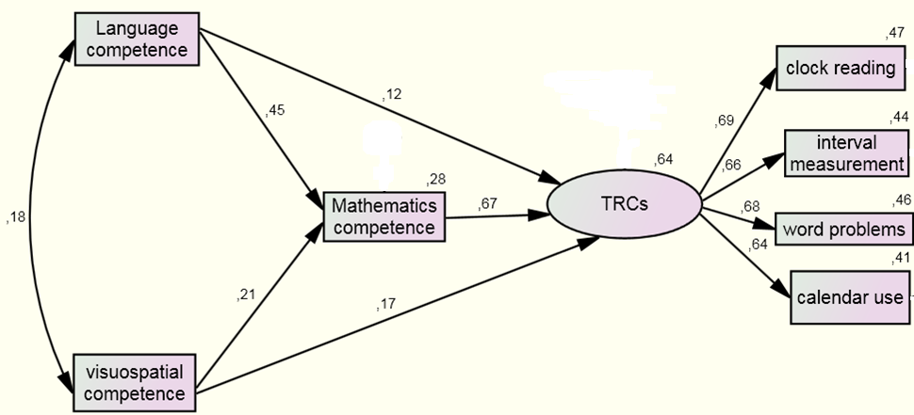
TRCs en ruimere cognitieve ontwikkeling
TRCs bouwen voornamelijk verder op wiskundige vaardigheden

Slide 8
Impact van rekenmoeilijkheden op kloklezen
Sample: 154 rekenzwakke kinderen en 571 normaal scorende kinderen
Getest op wiskunde (LVS) en kloklezen
(M)ANOVA
Enkel kloklezen
Doel: nagaan van rol van rekenvaardigheid in het leren kloklezen

Slide 9
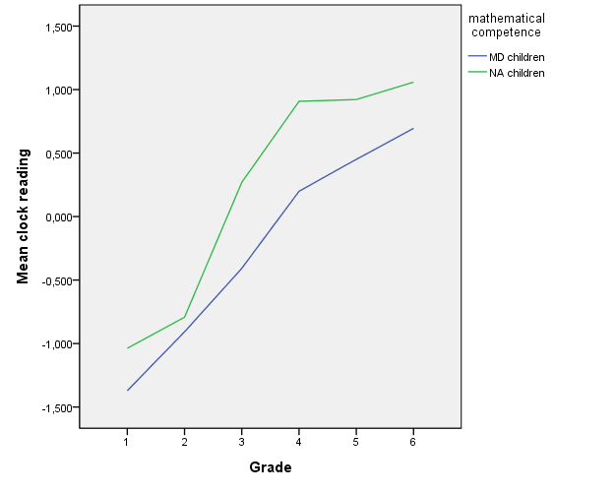
Impact van rekenmoeilijkheden
Rekenzwakke kinderen presteren significant zwakker in bijna elk leerjaar
Verwerving van kloklezen verloopt trager

Slide 10
Impact van rekenmoeilijkheden
Voornamelijk moeilijkheden met complexe taken: analoog 5-min en 1-min door combinatie procedurele en geheugenstrategieën

Slide 11
Impact rekenmoeilijkheden
Rekenzwakke kinderen maken meer fouten
Zelfde types fouten
Vaker in combinatie
Meest voorkomend:
Verkeerde interpretatie van getallen
Telfouten
Fout referentiepunt gebruiken
Wijzers omwisselen
Voor en over omwisselen

Slide 12
Kloklezen als onderdeel van wiskunde?
Ja maar ook een ruimtelijke en talige component
Matige correlatie (.41 tot .63 afhankelijk van leerjaar)
Kinderen met rekenmoeilijkheden presteren significant zwakker in bijna elk leerjaar
Kinderen met moeilijkheden maken fouten die gerelateerd zijn aan zowel rekenen, taal als ruimtelijk inzicht
-> aandacht voor 3 aspecten in onderwijs!

Slide 13
Deel 2 kloklezen in het curriculum
Kloklezen = moeilijk voor zowel leerlingen als leerkrachten:
Weten vaak niet goed hoe ze dit moeten aanbrengen
Weinig achtergrond uit opleiding
Weinig eenduidigheid in rekenmethodes
Eindtermen laten zeer veel vrijheid
Kloklezen moet verworven zijn aan einde lager onderwijs
Leerplannen verschillen naargelang onderwijsnet
Geen onderzoek beschikbaar dat duidelijkheid brengt

Slide 14
Kloklezen in het curriculum
Leren we kloklezen op de meest effectieve en meest efficiënte manier aan?
Huidig curriculum:
Kloklezen binnen wiskundecurriculum
Beperkt aantal lessen en oefeningen
Opbouw:
L1: uur en half uur (analoog)
L2: kwartier (analoog)
L3: 5 minuten (analoog en digitaal)
L4: 1 minuut (analoog en digitaal)
“evidence based”: gebaseerd op ontwikkelingstheorie van Case (1986)
-> gedateerd?

Slide 15
Vergelijking vlaanderen - china
Chinese kinderen presteren beter op wiskunde
Diverse beïnvloedende factoren: onderwijssysteem, waarden, attitude tav leren, ouderlijke betrokkenheid, etc
Rol van curriculum?
Curriculum = sequence of learning opportunities provided to students in their study of specific content
Eindtermen (overheid) -> leerplannen (netten) -> leermethodes/handboeken (school) -> leerkracht (klas)
Vergelijking van eindtermen, leerplan en handboek in China en Vlaanderen -> leidt een alternatief curriculum tot andere (betere) resultaten?

Slide 16
Vergelijking vlaanderen - China
Sample: 10959 Chinese kinderen versus 784 Vlaamse kinderen (L3-L6)
Kwalitatieve vergelijking van curriculum en handboeken
Kwantitatieve vergelijking van vaardigheden mbt kloklezen (ANOVA)
RQ:
kunnen Chinese kinderen op jongere leeftijd kloklezen?
Kunnen verschillen in prestatie verklaard worden vanuit verschillen in curriculum?

Slide 17
Kloklezen in Vlaanderen en China

Slide 18
Vergelijking vlaanderen - china
Gelijkenissen:
Didactiek in handboeken
Type oefeningen
Lestijden
Doelen / eindtermen
Verschillen:
Opbouw
Aard curriculum
= didactiek
= curriculum

Slide 19
Vergelijking vlaanderen - china
Opbouw curriculum:
Alles in 1e leerjaar
uur, half uur en kwartier in 1e semester,
5-min en 1-min in 2e semester
3e leerjaar: focus op toepassen
Aard curriculum:
Spiral versus sequential
Herhaling: geen versus veel
Doelstelling: 9 jaar versus 12 jaar

Slide 20
Chinees curriculum overnemen?
Vroeg geleerd = vroeg verworven (in China)
Maar toch enkele verschillen:
Rekenvaardigheid
Taal
Cultuur
Conclusie: verder onderzoek nodig zodat wiskundecurriculum kan herzien worden
Samenwerking onderwijs & onderzoek

Slide 21
conclusies
Kloklezen past binnen lessen wiskunde
Matige correlatie met algemene rekenvaardigheid
Kinderen met rekenmoeilijkheden ervaren meer problemen met kloklezen
Kloklezen is een complexe vaardigheid die niet alleen rekenvaardigheid vergt maar ook taalvaardigheid en ruimtelijk inzicht
De manier waarop kloklezen in het curriculum is opgenomen is niet noodzakelijk de meest efficiënte en effectieve manier
Verder onderzoek is nodig om te bepalen wanneer kloklezen aan Vlaamse kinderen best kan aangeleerd worden

Slide 22
Vervolg…
Volgende geplande studie: strategieën, fouten en attitude van leerlingen tav kloklezen
Doel = inzicht krijgen in proces
Kwalitatieve data:
170 gestructureerde interviews met kinderen uit 3e leerjaar
12 analoge klokken, 12 digitale klokken, vragenlijst attitude
Onderzoeksvragen:
Beschrijvend: welke oplossingsstrategieën hanteren kinderen bij het lezen van analoge en digitale klokken. Welke fouten maken ze? Wat is hun houding?
Empirisch: is er een verband tussen strategieën, fouten en attitude?

Slide 23
Vervolg…
Probleem: verwerken van data
Coderen van interviews:
Nvivo
Codeerschema: hoe opbouwen in functie van data-analyse?
Hoeveel codeurs? Interbetrouwbaarheid?
Mogelijkheid tot kwantificeren?
Attitudelijst: per item ingevoerd in spss (likert-schaal), somscores op totaal en subschalen
Strategieën: 2-ledig
Welke strategie?
Aantal strategieën
Fouten: 2-ledig
Type fout?
Aantal

Slide 24
Codeerschema: welke info is nodig?
Zelfde strategieën en fouten op analoge en digitale klok?
Opsplitsen van analoog en digitaal
Gebruiken kinderen andere strategieën voor eenvoudige taken (vb uur) dan voor complexe taken (vb 1-min)?
Strategieën opspliten naar subtaken
Maken kinderen andere fouten op eenvoudige taken dan op complexe taken?
Fouten opsplitsen per subtaak

Slide 25
Codeerschema (aanzet)

Slide 27
Kwantificeren van data?
Studie gaat verder dan beschrijven: zoeken naar verbanden/correlaties
Hoe kan kwalitatieve info over strategieën en fouten gekwantificeerd worden?
Momenteel: spps-bestand met data mbt attitudes
1 lijn per respondent
Scores per item
Somscores op subschalen
Fouten:
Voor elk van de 24 items: juist/fout => aantal fouten
Type fouten?
Strategieën: vaak meer dan 1 strategie per item

Slide 28
Wordt vervolgd…

